Slide 1
Šiaulių lopšelis-darželis ,,Pupų pėdas” Komanda ,,Smalsučiai” ( 3-5 m.) Projektas ,,Sveikata visus metus”
Ikimokyklinio ugdymo pedagogės:
Vida Šlenderė
Toma Kerienė
Armanda Ralytė
Loreta Racevičienė
Aldona Černiauskienė

Slide 2
Spalio mėnesio išUkis: JEI GALI SVAJOTI APIE TAI, GALI IR PADARYTI

Slide 3
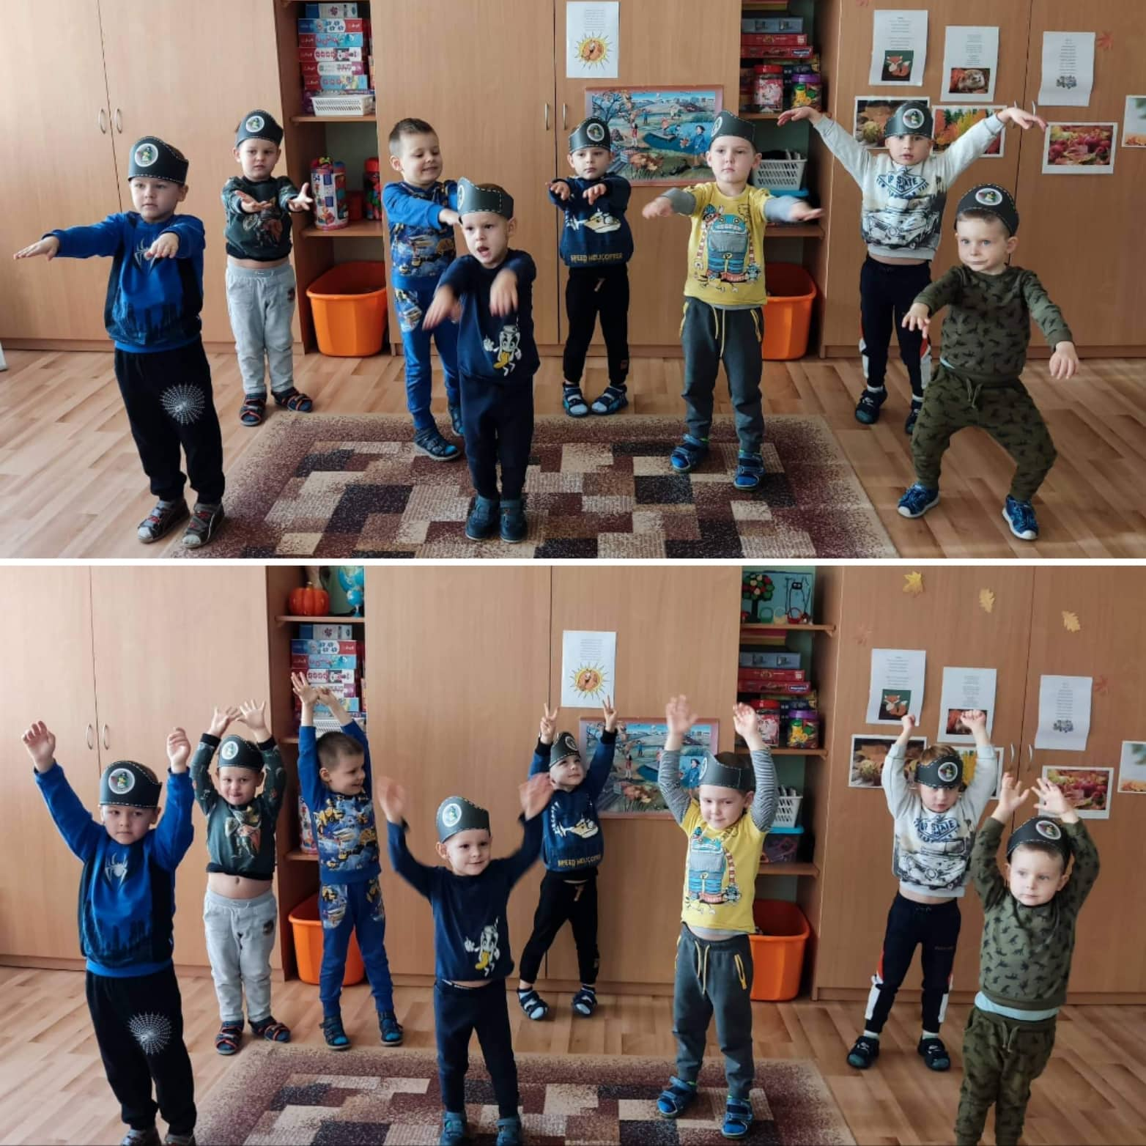
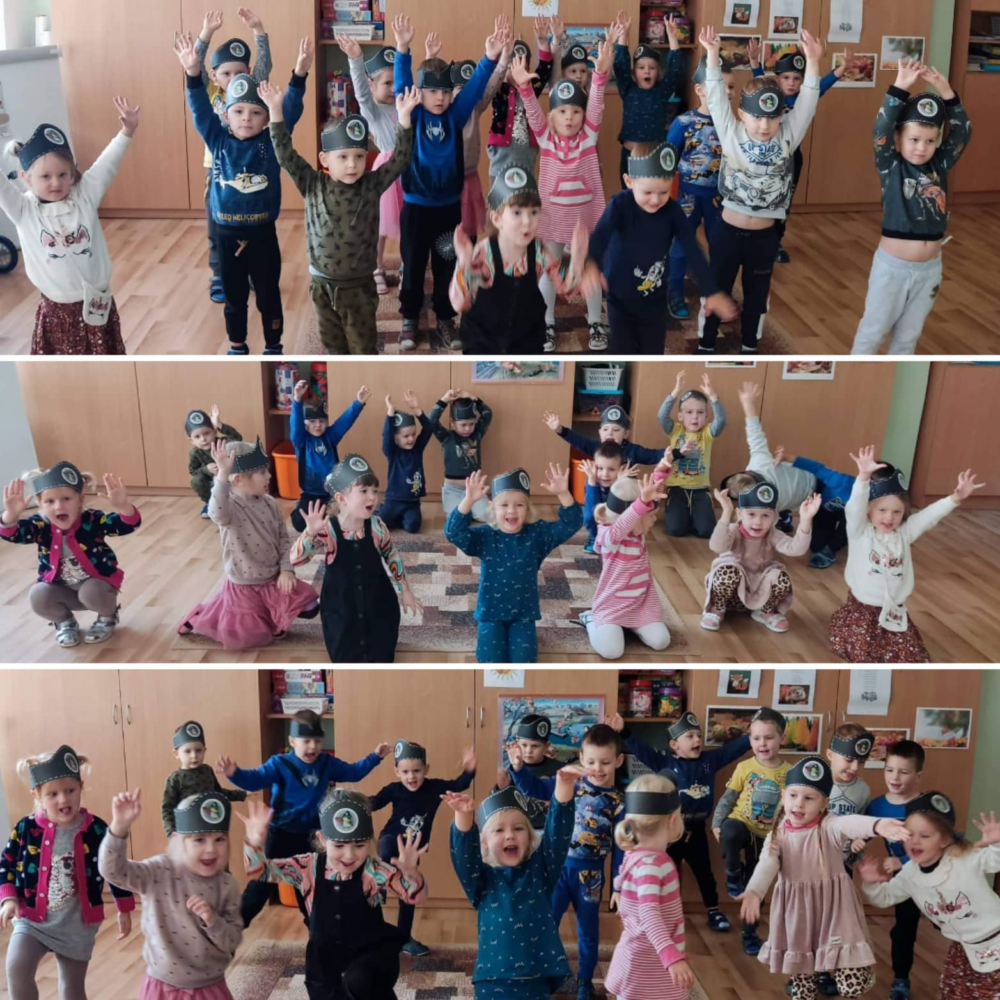
SVAJOJAME BŪTI STIPRŪS PIRATAI Grupės „Ežiukų“ Veiklos metu bandėme pasvajoti ir tapti piratais, keliavome po įvairias neatrastas salas ir su ugdytiniais tyrinėjome, ieškojome lobio, šokome piratų šokius, mankštinomės kaip tikri dideli piratai. Išsiaiškinome, kad ne lobis ir ne auksas svarbiausia, o SVEIKATA.
Veiklos metu bandėme pasvajoti ir tapti piratais,keliavome po įvairias neatrastas salas ir su ugdytiniais tyrinėjome, ieškojome lobio,šokome piratų šokius,mankštinomės kaip tikri dideli piratai.Išsiaiškinome,kad ne lobis ir ne auksas svarbiausia, o SVEIKATA.

Slide 4
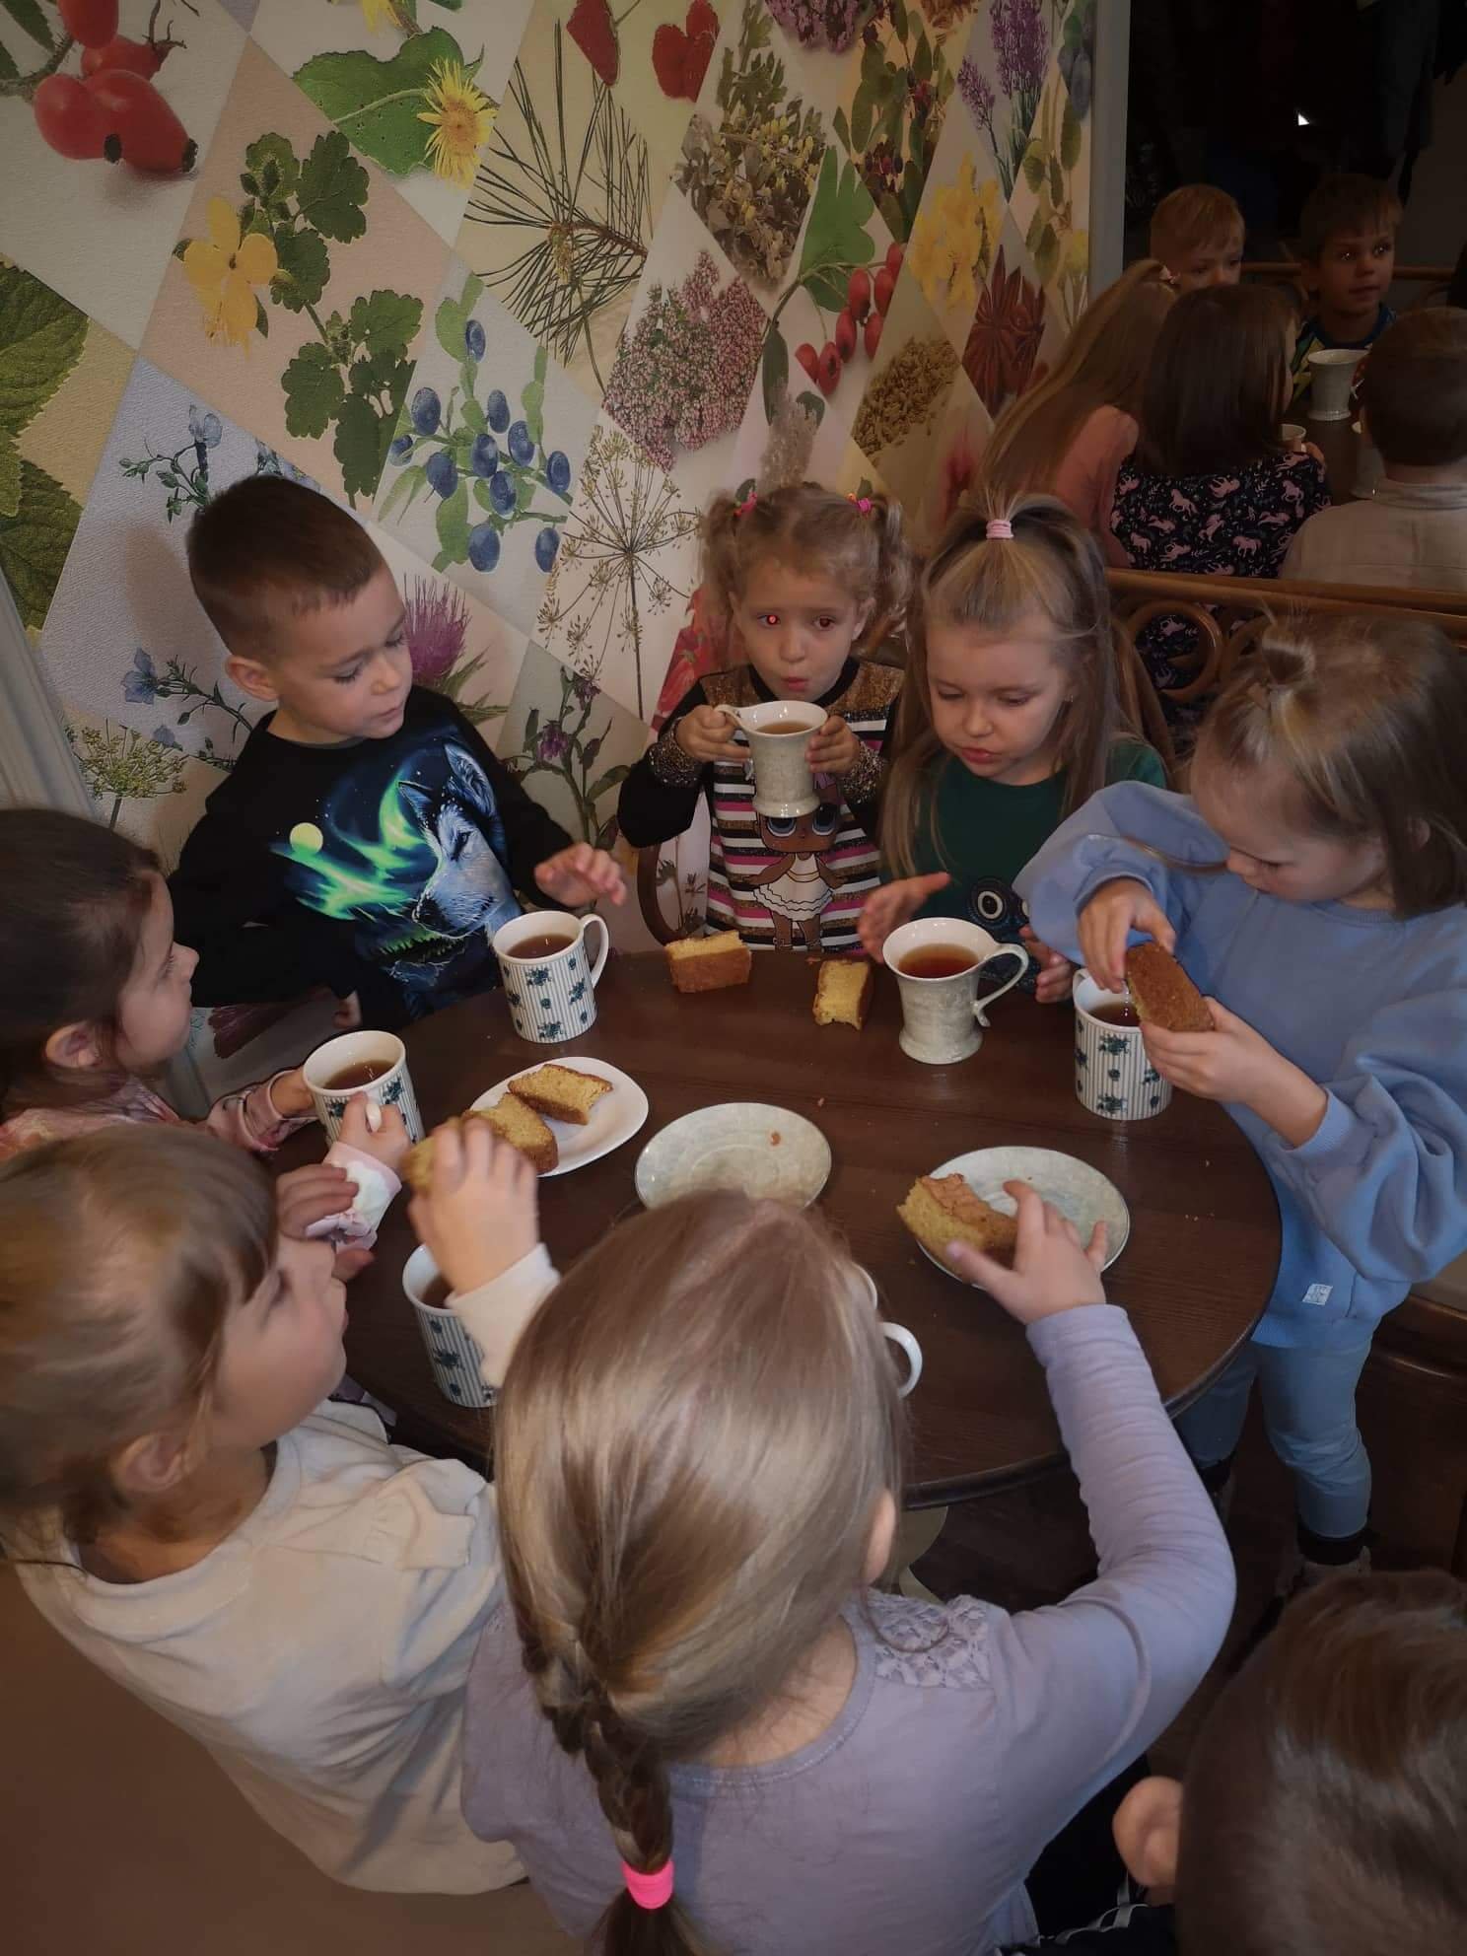
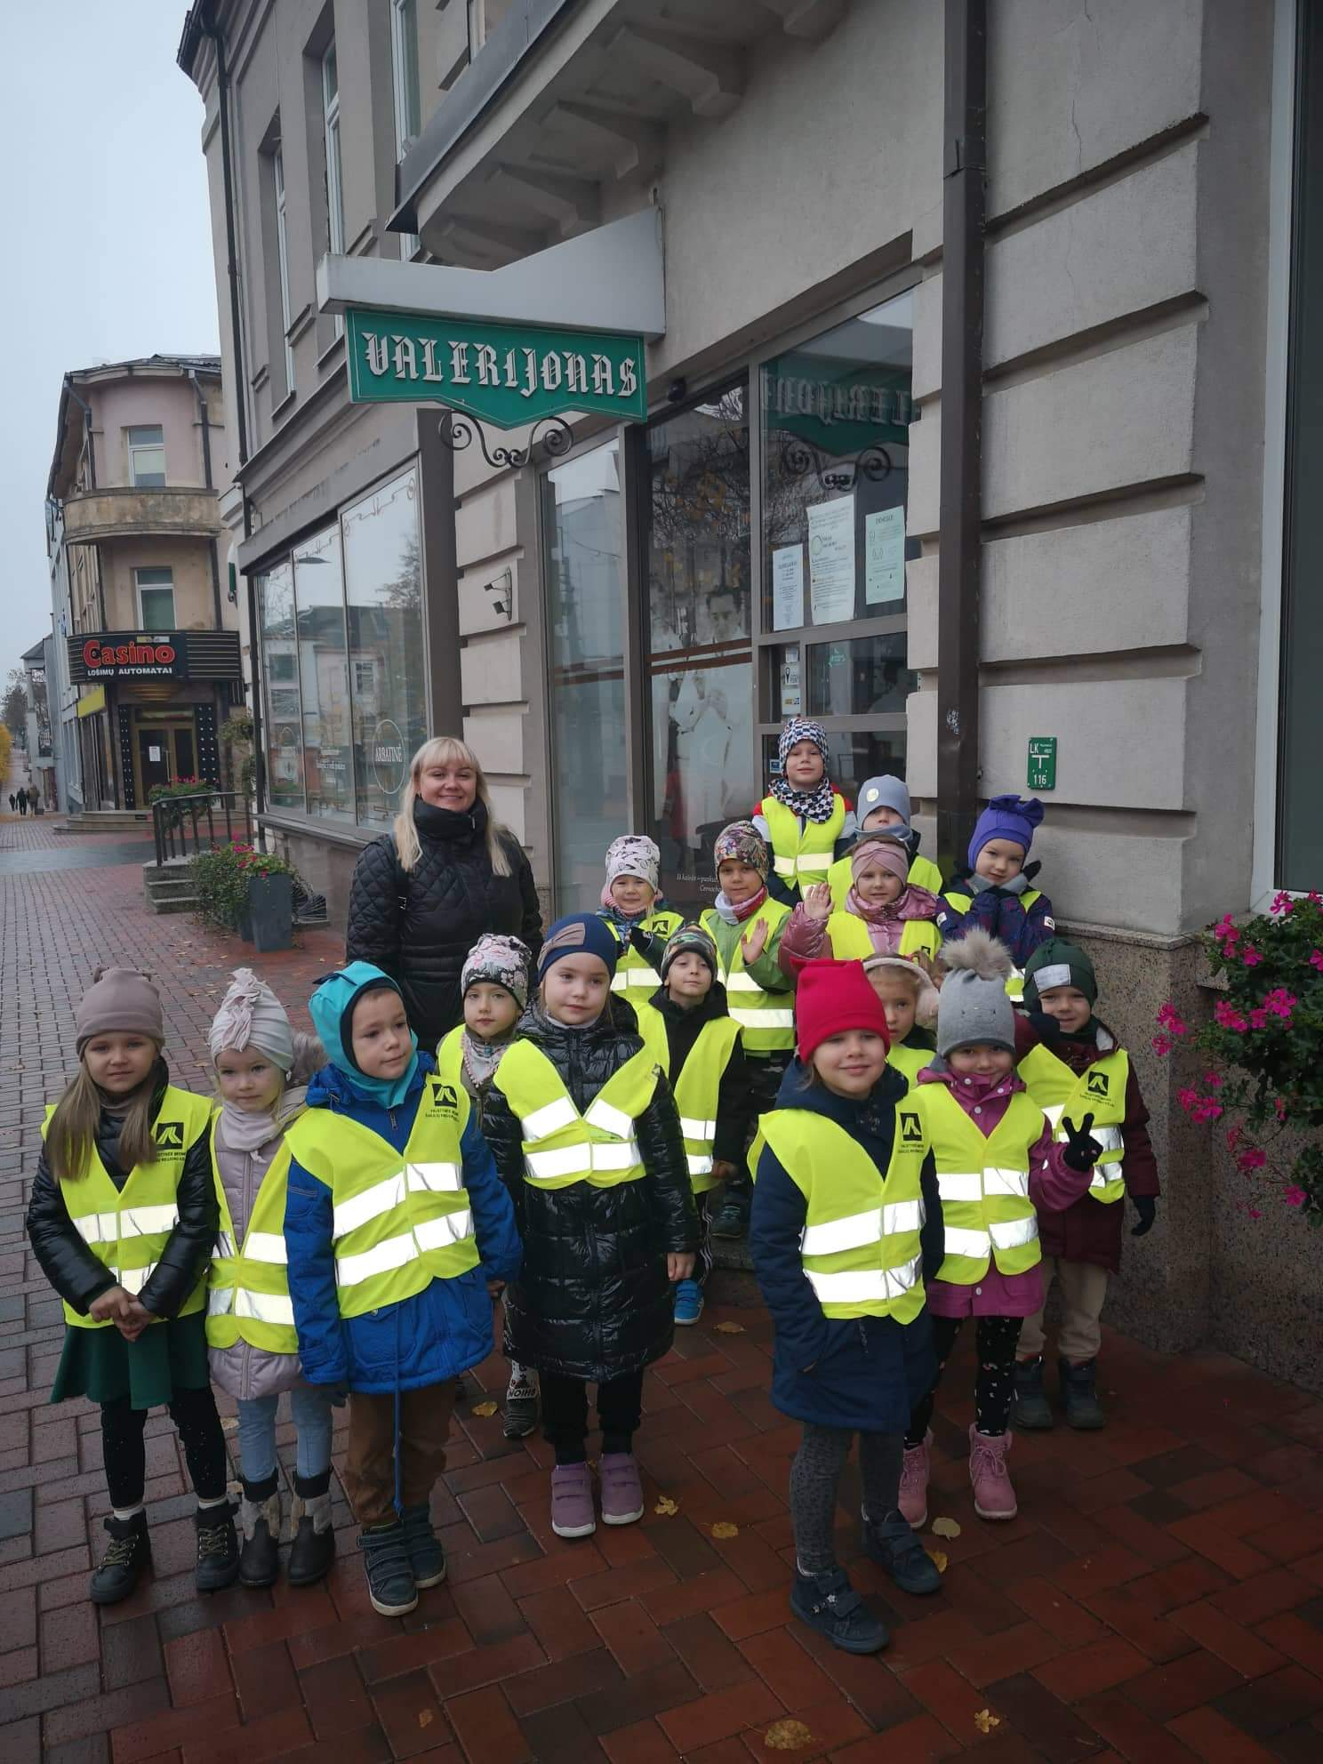
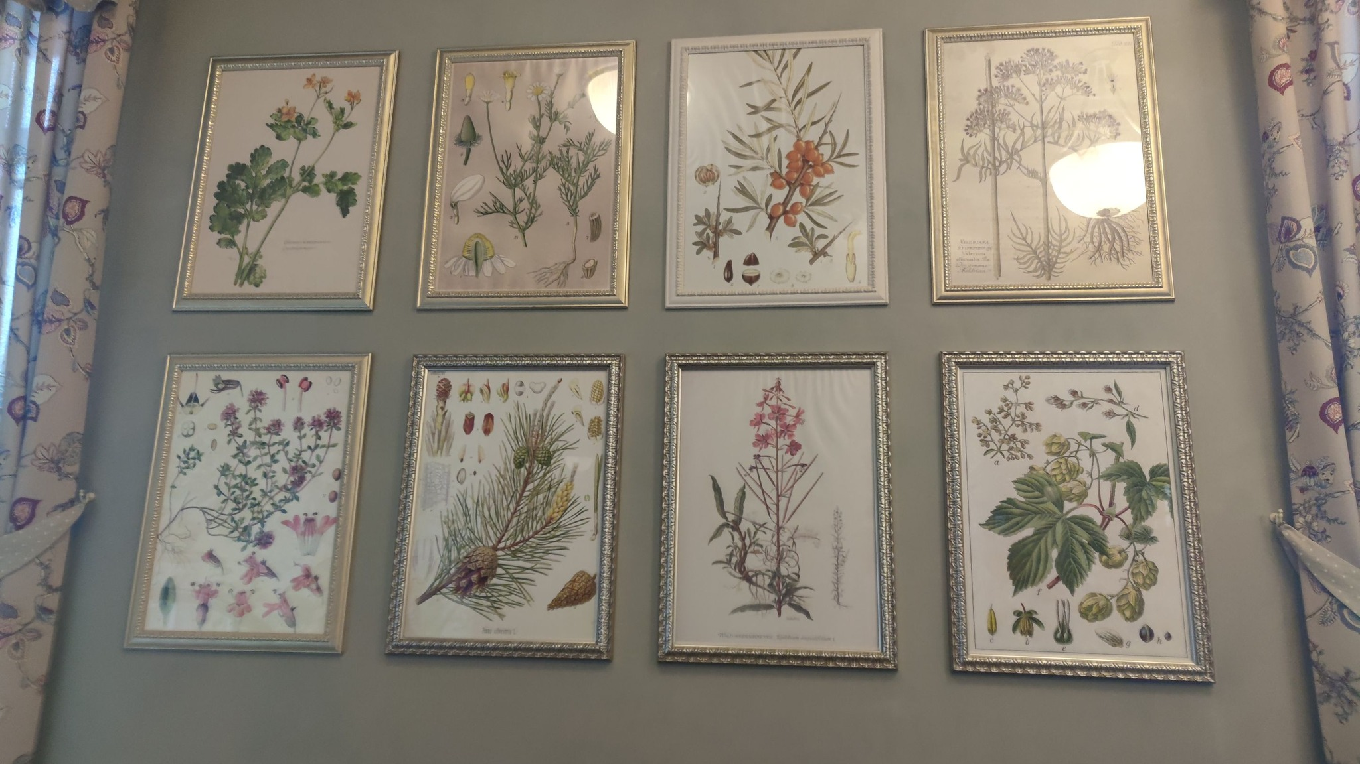
SVAJOJAME aplankyti vaistinę Grupės „Gėlytės“ vaikai kalbėdami apie sveiką gyvenseną pasvajojo aplankyti vaistinę. Tad viena diena susiruošė į seniausia Šiaulių m. vaistinę „Valerijonas“. Vaistinėje vaikai susipažino ir su sveikos mitybos principais bei sužinojo, kokios naudos vaistažolės turi mūsų organizmui. Paragavo kvapnios arbatos ir sveikuoliško apelsinų pyrago.

Slide 5
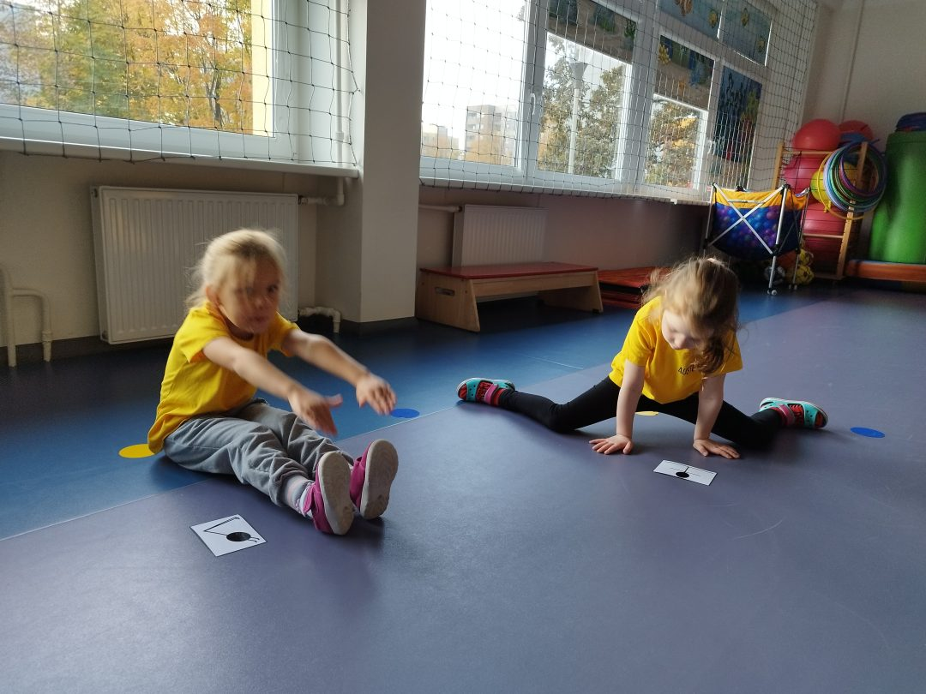
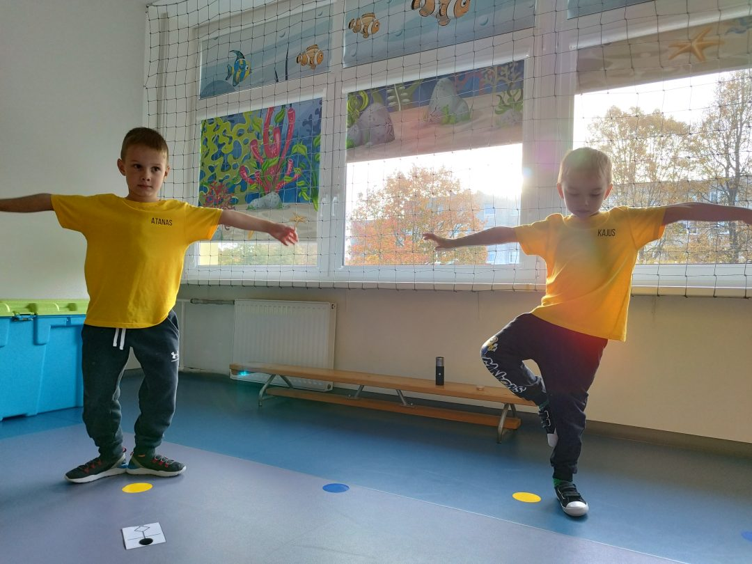
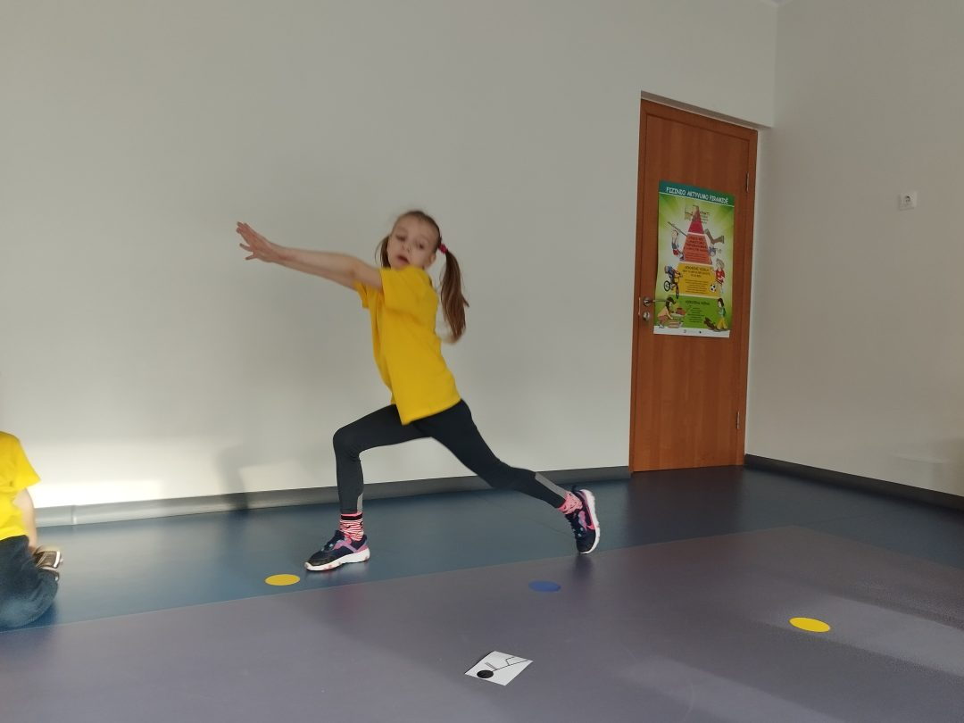
SVAJOJAME būti lankstūs Grupės „ančiukų“ vaikai dažnai svajoja, kad moka padaryti špagatą, tiltelį ir kitus kūno lankstumo reikalaujančius pratimus. Todėl stengiames svajones įgyvendyti. Šį kartą atlikome stikmen‘o mankštelę, tikimes, kad jos dėka gebėsime atlikti įsvajotus pratimus.

